Slide 1
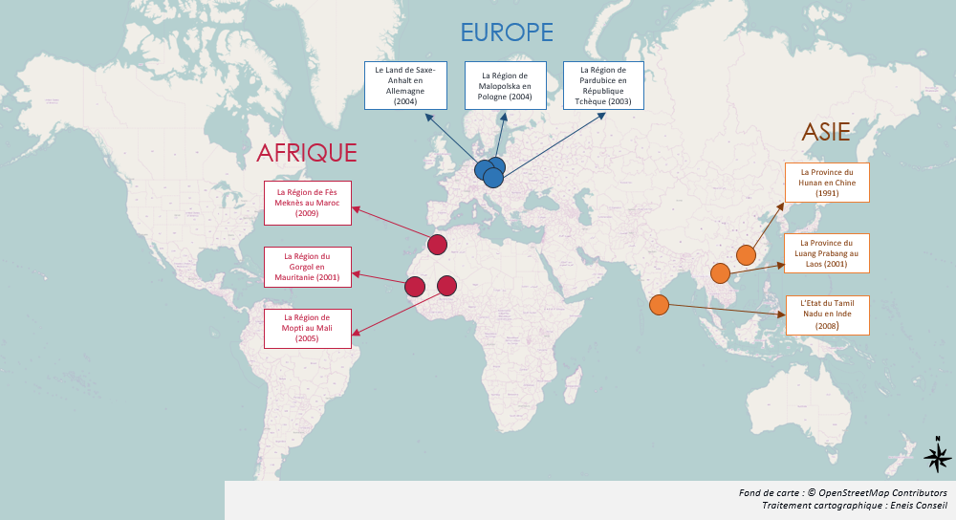

Les partenariats stratégiques de la Région Centre-Val de Loire

Slide 2

Coopération avec la Voïvodie de Malopolska
Coopérations scientifiques dans le domaine des sciences du vivant et des biotechnologies
Coopérations artistiques : cinéma d’animation et art contemporain (éligible Aux Arts Lycéens), potentiel autour de la Renaissance et Léonard de Vinci
Soutien aux projets favorisant l’expression de la citoyenneté européenne des jeunes, notamment à travers la mémoire de la Shoah : volontariat international, échanges de jeunes, partenariats scolaires, jumelages de villes…
Autres domaines d’intérêt commun : transition énergétique et qualité de l’air ; tourisme à vélo ; politiques d’orientation et promotion des filières professionnelles

Slide 3

Coopération avec la Région de Pardubice
Echanges de pratiques autour de l’entreprenariat social (économie sociale et solidaire, action sanitaire et sociale, service civique international)
Echanges culturels : théâtre, patrimoine et jardins, avec une forte implication de lycéens dans ces échanges (stages et visites d’études, projets « aux arts lycéens », festival international de théâtre lycéen francophone - Festivadlo)
Promotion des territoires et de leurs potentiels économiques, agricoles et touristiques

Slide 4
Coopération avec le Land de Saxe-Anhalt
Coopération autour de la pédagogie liée à la mémoire de la Shoah, à la promotion de la culture de la paix et autour de la citoyenneté européenne (échanges scolaires, volontariat, échanges d’enseignants et formateurs, développement d’outils…)
Echanges autour de la valorisation des compétences transversales (« open badges ») et de la lutte contre le décrochage scolaire
De nombreuses coopérations culturelles (arts plastiques, musique, théâtre, parcs et jardins…)
Echanges de pratiques sur la prévention des inondations
Perspectives : des échanges sur la stratégie numérique (aménagement et usages)

Slide 5

Coopération avec la Région de Fès-Meknès au Maroc
Valorisation des terroirs et Economie Sociale et Solidaire
  Promotion du développement local dans l’ex Région Meknès-Tafilalet via le programme Plantes Aromatiques et Médicinales. Il vise à l’amélioration des revenus des petits producteurs, à travers notamment l’appui à l’organisation professionnelle, la production et la commercialisation de cette filière.
Echanges économiques et agriculture durable
  Mise en lien pour favoriser les échanges économiques entre les deux régions, notamment dans le domaine agricole.
Formation initiale et continue
  Travaux de recherche portant sur des problématiques d’intérêt régional, associant les compétences des structures universitaires françaises et marocaines.
Mobilisation de la jeunesse et société civile
  Dispositif « Aux Arts Lycéens » favorisant les échanges culturels et interculturels dans les établissements scolaires.
  Dans ce partenariat, les deux Régions souhaitent associer la jeunesse de leur territoire dans leurs actions de coopération.
Soutien aux échanges entre des structures associatives aux intérêts et missions communes.

Slide 6
Coopération avec la province de Luang Prabang au Laos
Le partenariat se concentre autour de deux thématiques:
  Développement durable
  Gestion du patrimoine

Slide 7
Coopération avec la Région du Gorgol en Mauritanie
Ce partenariat comprend des actions autour:
  de la place de la jeunesse dans l’espace public;
  de l’appui au processus de décentralisation;
  de l’adduction en eau potable et agriculture durable.

Slide 8
Coopération avec l’Etat du Tamil Nadu en Inde
Les échanges s’articulent autour de 3 axes principaux :
Economie et tourisme : appui aux entreprises régionales pour le développement de leurs activités en Inde et renforcement de l’attractivité du territoire
Education, enseignement supérieur et recherche : appui aux échanges universitaires et aux projets de coopération scientifique dans le domaine de l’eau
Culture et société civile : accompagnement des acteurs culturels dans leurs collaborations avec l’Inde et échanges de société civile

Slide 9
Coopération avec la province du Hunan en Chine
Economie et tourisme : appui aux entreprises régionales pour le développement de leurs activités en Chine et renforcement de l’attractivité du territoire
Environnement
Education, enseignement supérieur et recherche
Culture, patrimoine et société civile

